Slide 1

Legislativní rámec
MSP
Životní cyklus
Jaké podmínky?
Modely růstu
Životní cyklus
.
Struktura přednášky

Slide 2
Legislativní podmínky podnikání

Slide 3
Základní legislativní požadavky při zahájení podnikání
V České republice existuje asi 6 000 platných zákonů, k tomu je třeba připočítat ostatní formy právních norem, jako jsou vyhlášky, nařízení, předpisy …
dříve definoval obchodní zákoník, po jeho zrušení přešly jeho pasáže do dvou zákonů, jednak do zákona o obchodních korporacích a družstvech (zákon č. 90/2012 Sb.) a dále do občanského zákoníku (zákon č. 89/2012 Sb.).
Od 1. 1. 2021 nabyl účinnosti zákon č. 33/2020 Sb., kterým se mění zákon o obchodních společnostech a družstvech a další související zákony.
Dále lze podnikat i dle ustanovení živnostenského zákona (zákon č. 455/1991 Sb.).

Slide 4
Nutné podmínky
Živnostenský zákon účinný od 1. 6. 2021 uvádí nutné předpoklady pro zahájení podnikání takto:
prokázání bezúhonnosti,
plnou svéprávnost, kterou lze nahradit přivolením soudu k souhlasu zákonného zástupce nezletilého k samostatnému provozování podnikatelské činnosti.
Dřívější ustanovení, kdy za všeobecnou podmínku bylo považováno rovněž dosažení věku 18 let, bylo zrušeno.

Slide 5
Volba právní formy podnikání
Každá z nich má své výhody a nevýhody, ale především právní a ekonomické důsledky. Ty jsou zejména v těchto oblastech:
ručení (ručení za své závazky tedy dluhy),
výše daní a jejich zaúčtování,
povinnost vedení účetnictví nebo tzv. daňové evidence (Daňovou evidenci mohou vést všichni drobní podnikatelé (fyzické osoby) nezapsaní v obchodním rejstříku, s ročním obratem pod 15 mil. korun.

Slide 6
Základními právními předpisy, které upravují jednotlivé formy podnikatelské činnosti a rovněž podmínky podnikání na území ČR jsou:
1. Zákon č. 89/2012 Sb., občanský zákoník („NOZ”) – vymezuje základní pojmy (fyzická osoba, právnická osoba, podnikatel, podnikání, korporace, orgány atp.), obsahuje úpravu obecných otázek souvisejících s podnikáním (jednání podnikatele, smluvní vztahy, odpovědnost atp.). Jedná se o základní právní předpis, který se použije vždy, pokud zvláštní zákon neobsahuje vlastní právní úpravu.
2. Zákon č. 90/2012 Sb., o obchodních společnostech a družstvech (zákon o obchodních korporacích, „ZOK”) – obsahuje podrobnou úpravu jednotlivých typů obchodních společností (VOS, KS, SRO a AS) a družstva.
3. Zákon č. 304/2013 Sb., o veřejných rejstřících právnických a fyzických osob – obsahuje úpravu obchodního rejstříku, stanoví, které osoby, za jakých podmínek a jaké údaje se zapisují do obchodního rejstříku, dále upravuje rovněž postupy při zápisech do obchodního rejstříku prováděných notářem.
4. Zákon č. 455/1991 Sb., o živnostenském podnikání (živnostenský zákon) – vymezuje jednotlivé typy živností, podmínky pro vznik a zánik živnostenského oprávnění, práva a povinnosti živnostníků atp.
5. Zákon č. 262/2006 Sb., zákoník práce – upravuje výkon závislé činnosti, tj. podmínky, za kterých mohou podnikatelé využít dalších osob k rozvoji své podnikatelské činnosti; obsahuje podrobnou úpravu vzniku, změny či zániku pracovního poměru a práv a povinností zaměstnavatele a zaměstnanců.

Slide 7
Specifika činnosti MSP
Řízení, cyklus

Slide 8
Řízení v MSP vyžaduje
Základní vyznávané hodnoty
Sledovat smysl existence podniku
Definovat poslání, politiku
Nastavení hodnotícího systému
firemní strategie
Plány a cíle

Slide 9
Specifikum
Často splývá role vlastníka, podnikatele, manažera – vlastní ale také se o podnik stará…
Dle Mikoláše:
Manažer:umocňuje vlastnictví a transformuje cíle
Vlastník je garantem celistvosti, potenciálu podniku
jako podnikatel vložil prostředky

Slide 10
Základní funkce
Plánování – zanedbává se
Organizování – nesystematičnost a improvizace, přesto je to těžiště činnosti
Využívání zdrojů – vysoká pružnost navázána často na zakázkovou činnost
Kontrola – v rukou majitele, kumulace úloh

Slide 11
Životní cyklus malého podniku

Slide 12
Znázornění – co už známe…

Slide 13
Propočet tempa růstu
g = P * R * A * T
g - tempo růstu podniku ( trvale udržitelné )
P - rentabilita tržeb ( Zisk / Tržby )
R - aktivační poměr ( 1 – Dividenda / Čistý zisk na akcii )
A - obrat aktiv ( Tržby / Aktiva )
T - finanční páka ( Aktiva / Vlastní jmění )
Platí za zjednodušujících předpokladů:
- tempo růstu podniku shodné s růstem celého trhu,
- konstantní kapitálová struktura podniku,
- konstantní míra reinvestic do podniku

Slide 14
Fáze s vazbou na role podnikatele
Vynálezce a realizátor
Následník a reorganizátor
Zakladatel a investor
Organizátor a plánovač

Slide 15
Křivka výnosnosti
výnosnost
Malé firmy----------------------------------velké firmy

Slide 16

Růst je možný (Kupkovič, 2001):
Externím růstem
Interním růstem
tj. dle zdroje použitých prostředků (vlastních/cizích)

Slide 17
Jiný pohled na růst podle Greinera, 1972 (v citaci Barrow,1996)
Růst zamezuje krizi – slovo krize vyvozuje z čínského překladu slova , které znamená nebezpečné okolnosti.
slovo "krize" je tvořeno znakem pro "nebezpečí" a "příležitost“
čínské pojetí krize se nejvíce přibližuje jejich vnímání krize jako příležitosti sdělit nikoliv svou pravdu, ale svou odpovědnost

Slide 18
Fáze růstu MSP dle Greinera jsou:
Fáze 1: RŮST V DŮSLEDKU TVŮRČÍHO PŘÍSTUPU
Fáze 2: RŮST V DŮSLEDKU ŘÍZENÍ
Fáze 3: RŮST V DŮSLEDKU ROZDĚLENÍ KOMPETENCÍ
Fáze 4: RŮST V DŮSLEDKU KOORDINACE
Fáze 5: RŮST V DŮSLEDKU SPOLUPRÁCE

Slide 19
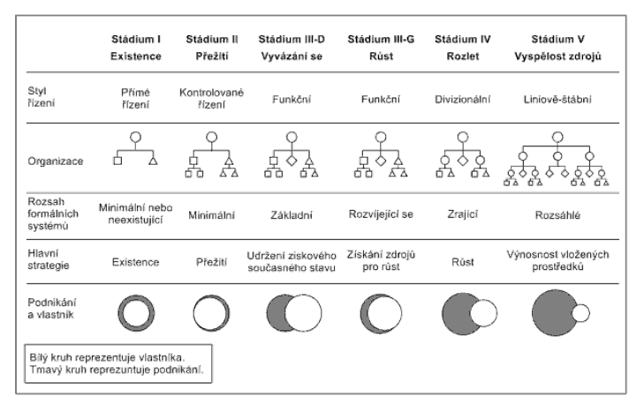
Churchill a Lewisová

Slide 20
Ekonomická stádia MSP podle Světové banky
Životaschopné podniky – Výnosy vyšší než provozní a finanční náklady,
Potenciálně životaschopné podniky - Výnosy vyšší než provozní náklady, ale nekryjí se finanční náklady,
Pravděpodobně neživotaschopné podniky - Výnosy už kryjí výrobní a část provozní ch nákladů, nekryjí se náklady mzdové,
neživotaschopné podniky – nekryjí se už ani provozní ani mzdové náklady

Slide 21
Organizační stránka MSP

Slide 22
Specifika vnitřního uspořádání
Jednoduchost,
Úspornost,
srozumitelnost

Slide 23

Vnější vliv na – síťování MSP
Protkávání vztahů, získávání konkurenční výhody, spolupráce
2 a více podniků realizujících společný projekt
  Formální
  Neformální
  měkké sítě

Slide 24
Potenciál síťového podnikání 5D (pětirozměrný☺) efekt
OBSAH
ČAS
FORMA
SÍŤ
KOMUNIKACE
PROSTOR

Slide 25
NEVÝHODY A RIZIKA ŘÍZENÍ MSP

Slide 26

Oblast financování
Většinou převládá samofinancování
Vysoké riziko
Vysoká míra majetku
Zdroj financování odpisy majetku

Slide 27
Oblast výroby
Problémy s výrobní kapacitou
Nízká koncentrace výroby
Maloseriová výroba převládá

Slide 28
Oblast odbytu
Omezená zákaznická základna
Omezený rozpočet na propagaci
Závislost na osobních kontaktech

Slide 29
Oblast personální
Užší vazby
V rámci vedení – propojenost a kumulace funkcí

Slide 30
Časté důvody neúspěchu při řízení
Nedostatek zkušeností
Strategie není v písemné podobě
Příliš optimismu
Podcenění rozvojové fáze podniku
Nedostatek oběžných aktiv
Záměna tržeb se ziskem !!!
Sídlo podniku
Personál
Administrativní a účetní chyby

